Slide 1

Mathematische Beschreibung der Audioeffekte: Phaser, Flanger & Chorus
Tim Borchert
Foto: UHH/Lutsch

Slide 2
Agenda
1. Grundlagen
2. Phaser
3. Flanger
4. Chorus

Slide 3
Grundlagen
Alle 3 Audioeffekte arbeiten mit:
Manipulation von Audiosignalen
Verzögerung & Phasenverschiebung
Einzigartige Manipulation -> charakteristischer Klang

Slide 4
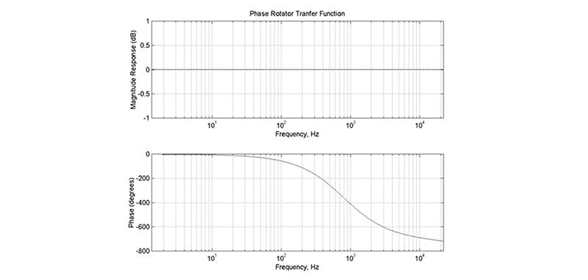
Phaser
Reihenschaltung von Allpassfiltern
https://www.uaudio.de/blog/allpass-filters/

Slide 5
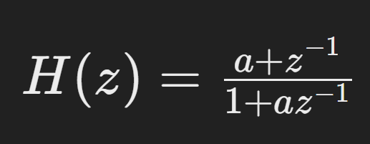
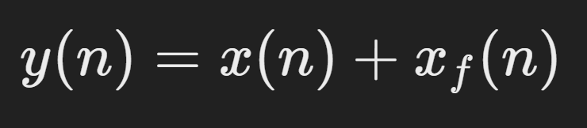
Phaser
Überlagerung des Originalsignals mit einer leicht verzögerten Version desselben Signals
Allpassfilter
Ausgangssignal

Slide 6
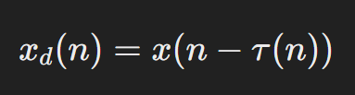

Flanger
Verzögertes Signal
Periodische Verzögerungszeit

Slide 7

Flanger
Ausgangssignal

Slide 8


Chorus
Verzögerte Signale
Verzögerungszeit

Slide 9

Chorus
Ausgangssignal

